Slide 1
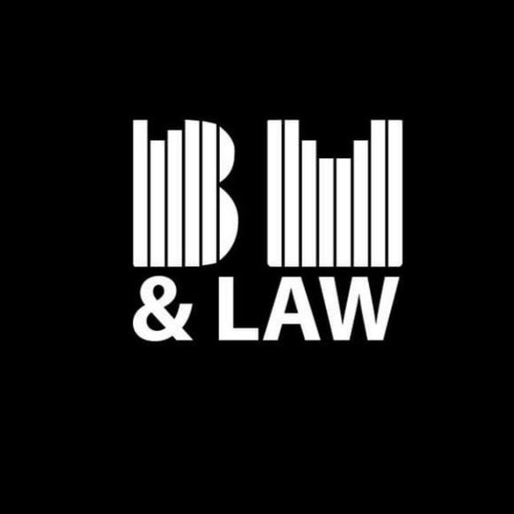
Реклама та IP

Slide 2
План виступу:
1. ОІВ, які найчастіше використовуються у рекламі.
2. На що слід звернути увагу при укладенні рекламних контрактів, що передбачають використанням ОІВ.
3. Порушення прав інтелектуальної власності рекламними агентства (замовниками) при використанні ОІВ у рекламі.

Slide 3
Види реклами:
«Реклама» -
інформація про особу чи товар, розповсюджена в будь-якій формі та в будь-який спосіб і призначена сформувати або підтримати обізнаність споживачів реклами та їх інтерес щодо таких особи чи товару.
рекламні оголошення в друкованих засобах
масової інформації
рекламні оголошення на телебаченні;
рекламні оголошення на радіо;
рекламні оголошення на зовнішніх носіях
рекламні оголошення в спеціалізованих друкованих виданнях
рекламна сувенірна продукція
реклама на транспорті;
поштова реклама;
реклама в засобах телекомунікацій
«Товар» -
будь-який предмет господарського обігу, в тому числі продукція, роботи, послуги, цінні папери, об'єкти права інтелектуальної власності.

Slide 4
Об’єкти інтелектуальної власності, які найчастіше використовуються у рекламі
Твори (Музичні, художні твори, фотографічні твори, аудіовізуальні, тексти перекладів для дублювання, озвучення, субтитрування, літературні письмові твори);
Фонограми;
Виконання;
Знаки для товарів і послуг, комерційні позначення;
Об’єкти промислової власності (Винаходи,корисні моделі,промислові зразки).
Використання об’єктів інтелектуальної власності відбувається на основі договірних відносин.

Slide 5
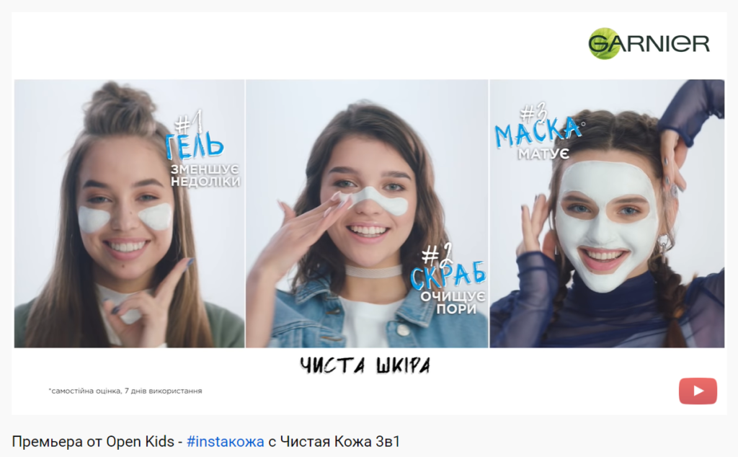

Slide 6
На що слід звернути увагу при укладенні рекламних контрактів, що передбачають використанням ОІВ
Визначити сам ОІВ, права на використання якого у рекламі передаються;
Якщо замовник хоче використати музичний твір із текстом або без текста, то окрім авторських прав на сам твір треба надати майнові суміжні права на використання фонограми такого твору.
Якщо замовник хоче використати музичній твір із текстом у чиємусь іншому виконанні, то йому потрібно отримати тільки майнові авторські права.
Визначити правовласника ОІВ;
Умови передачі майнових прав на використання ОІВ;
Відчуження виключних майнових прав у повному обсязі;
Ліцензія (виключна/невиключна/одинична) на використання ОІВ;
Способи використання ОІВ (у випадку ліцензії);
Строк використання ОІВ (у випадку ліцензії);
Територія використання ОІВ (у випадку ліцензії).

Slide 7
Порушення прав інтелектуальної власності рекламними агентствами (замовниками) при використанні ОІВ у рекламі
Порушення немайнових прав ІВ;
Порушення майнових прав ІВ (Використання ОІВ способами, що не передбачені договором);
Незаконне використання знаку для товарів і послуг;

Slide 8
Порушення прав інтелектуальної власності рекламними агентствами (замовниками) при використанні ОІВ у рекламі
Порушення немайнових прав ІВ;
Порушення майнових прав ІВ (Використання ОІВ способами, що не передбачені договором);
Незаконне використання знаку для товарів і послуг;

Slide 9
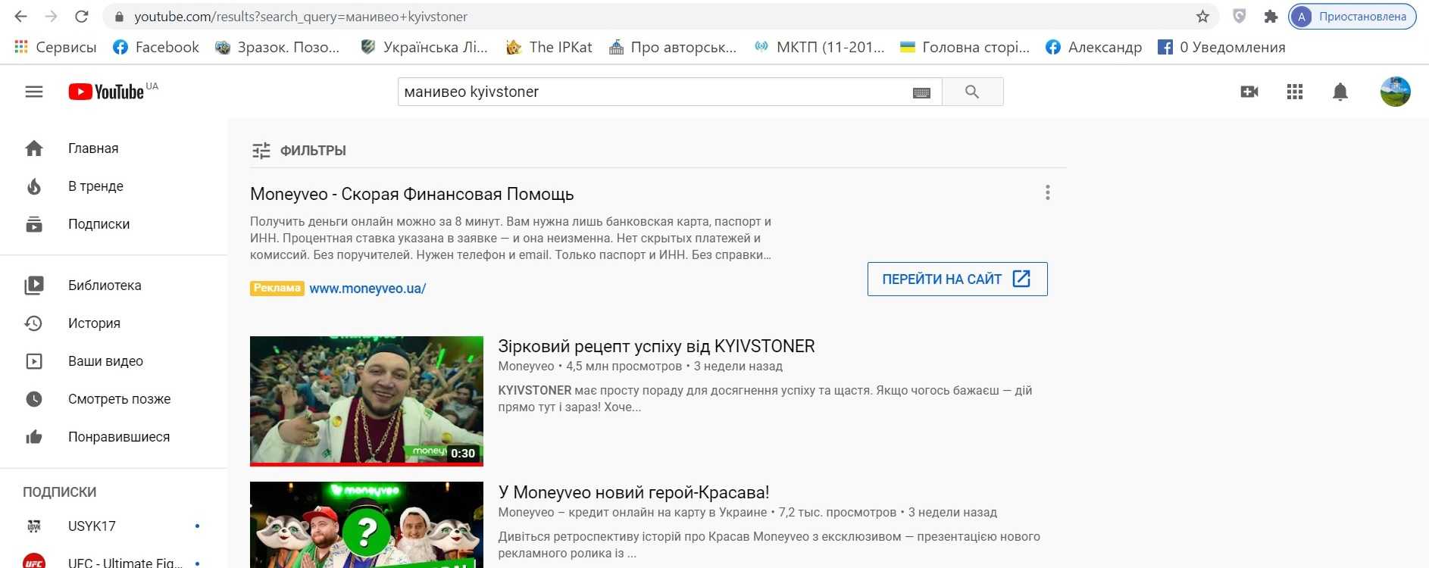

Slide 10
Дякую за увагу!
Селіванов Олександр, юрист музичного видавництва «BEST MUSIC»
TELEGRAM: t.me/BMandLaw

